Slide 1
Proyecto Semestral ICC258 AVANCE - 5
Integrantes:
Manuel Espinoza
Gabriel Guzmán
<09/06/2017>

Slide 2

Resumen del Problema

Slide 3
Resumen del Problema
Cantidad de caracteres diferentes de la palabra
Posición de cada caracter dentro del árbol

Slide 4

Resumen del Problema

Slide 5

Resumen del Problema

Slide 6

Resumen del Problema
Cantidad de caracteres de la palabra más corta que se puede generar con el algoritmo

Slide 7
Resumen etapas anteriores (4)
Resuma cada una de las fases anteriores mostrando los logros alcanzados en cada una de ellas. Incluya además los elementos de mejoras sugeridos por los profesores. Se sugiere utilizar una tabla que grafique etapa, objetivo alcanzado y sugerencias.
Etapa | Obj. alcanzado | Sugerencia
Fase 1 | Interpretación del problema | -No abusar del texto en la presentación
Fase 2 | Herramientas posiblemente útiles a partir de consultas en foros | -Diferenciar entre algoritmo y heurística, esto debido a la mención del “algoritmo” Greedy
Fase 3 | Selección de técnica a utilizar | -Explicar el problema de forma más simple y clara -Detalles en ortografía y redacción
Fase 4 | Prototipo | -Utilizar elementos gráficos

Slide 8
Resumen de logros alcanzados (5)
Exponga en una tabla los logros alcanzados en cada etapa del proyecto. Además mencione dificultades que enfrentó y cómo solucionó cada una de ellas. Se sugiere utilizar una tabla.
Etapa | Logro alcanzado | dificultades | Solución
Fase 1 | Comprensión y explicación del problema | No completa compresión de la audiencia | Simplificar la forma de explicar
Fase 2 | Alternativas con las cuales trabajar | Herramientas obtenidas no demasiado útiles para el problema | Buscar otras opciones
Fase 3 | Aproximación teórica
Fase 4 | Prototipo | No funcionaba para cierto tipo de entradas | Cambio en código (método de rellenado)

Slide 9
Pruebas de E/S
Muestre al menos 3 nuevas pruebas de entrada y salida para el problema. Explique al menos 1 de ellas con elementos gráficos.

Slide 10
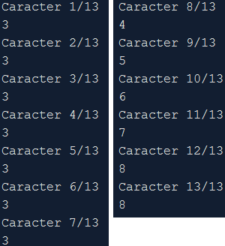

Prueba 1
•Entradas
•Salida

Slide 11

Prueba 1
Métodos
agregarProfundidad(profundidades)
crearArbol();
crearDivision(Nodo father, int depth)
maxDepth=maxValue()
rellenarZeros()

Slide 12
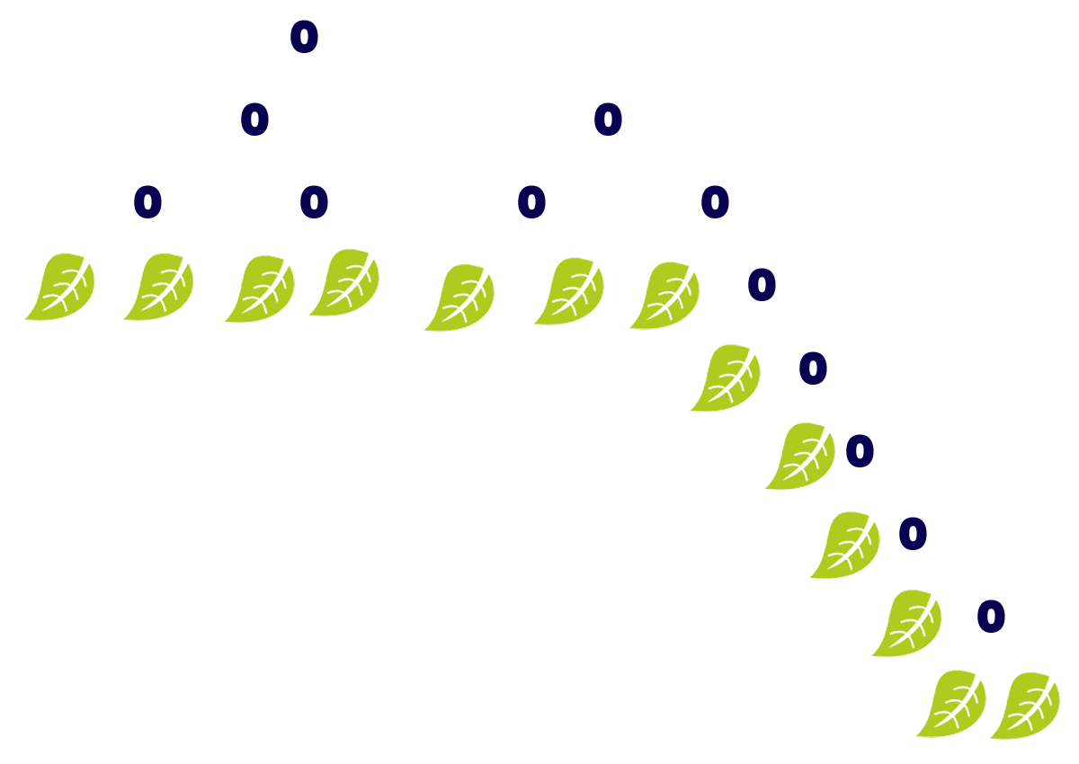
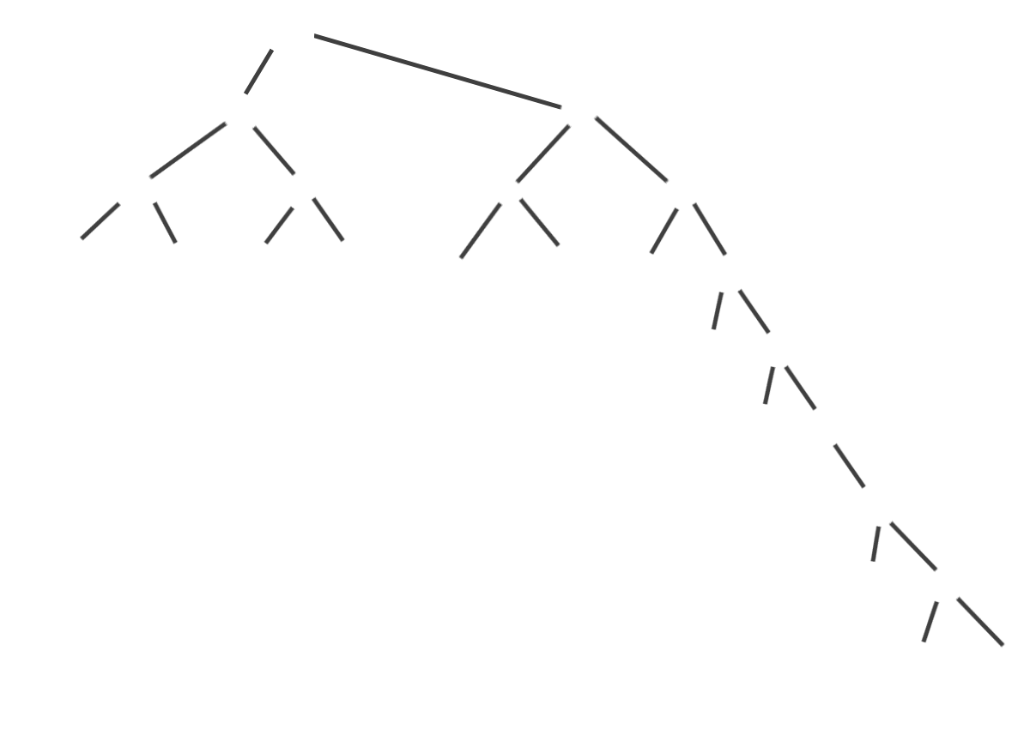
Prueba 1
Métodos
agregarProfundidad(profundidades)
crearArbol();
crearDivision(Nodo father, int depth)
maxDepth=maxValue()
rellenarZeros()

Slide 13
Prueba 1
Métodos
agregarProfundidad(profundidades)
crearArbol();
crearDivision(Nodo father, int depth)
maxDepth=maxValue()
rellenarZeros()

Slide 14
Prueba 1
Métodos
agregarProfundidad(profundidades)
crearArbol();
crearDivision(Nodo father, int depth)
maxDepth=maxValue()
rellenarZeros()

Slide 15
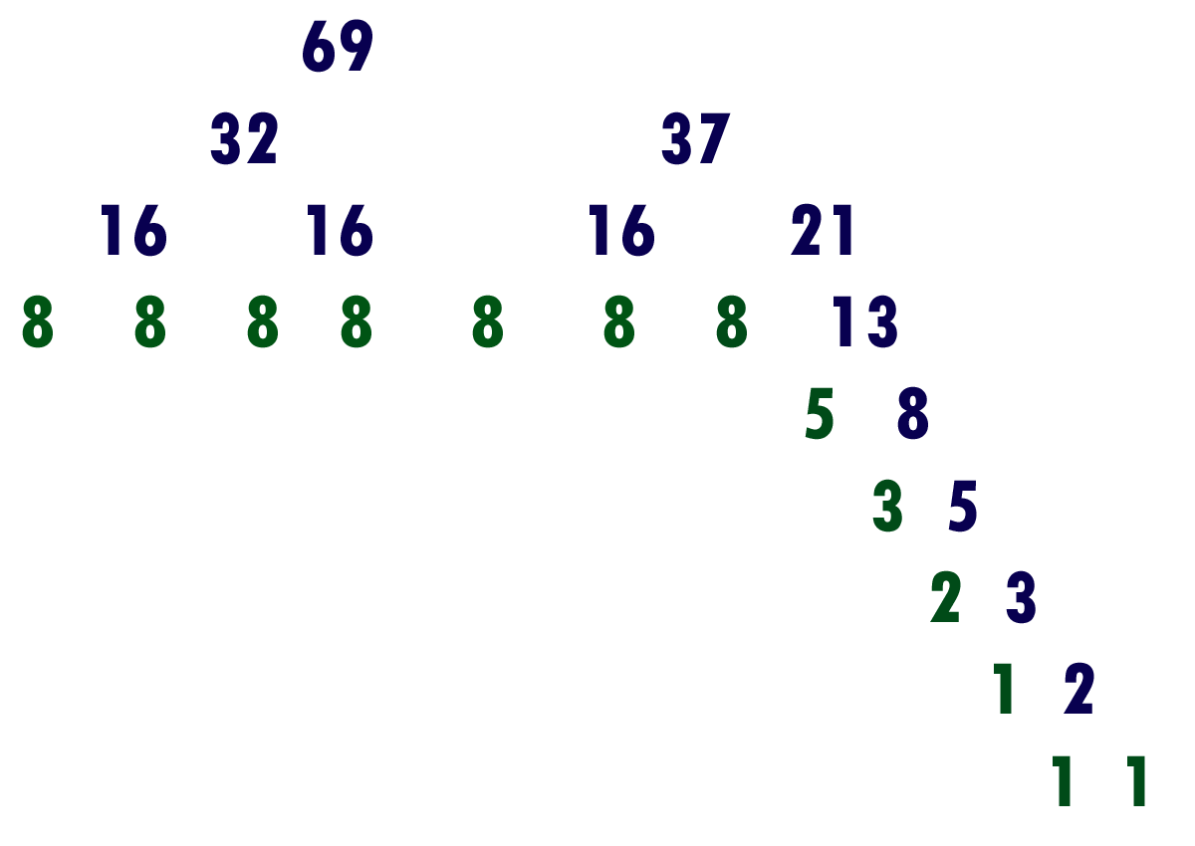
Prueba 1
Métodos
rellenar()

Slide 16
Prueba 1
Métodos
rellenar()
El valor de una hoja viene dado por
el mayor nodo (no hoja) inferior
Por defecto se rellena el último nivel con 1’s

Slide 17

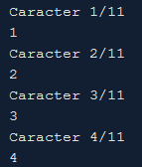
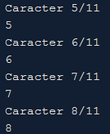
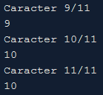
Prueba 2
•Entradas
•Salida

Slide 18
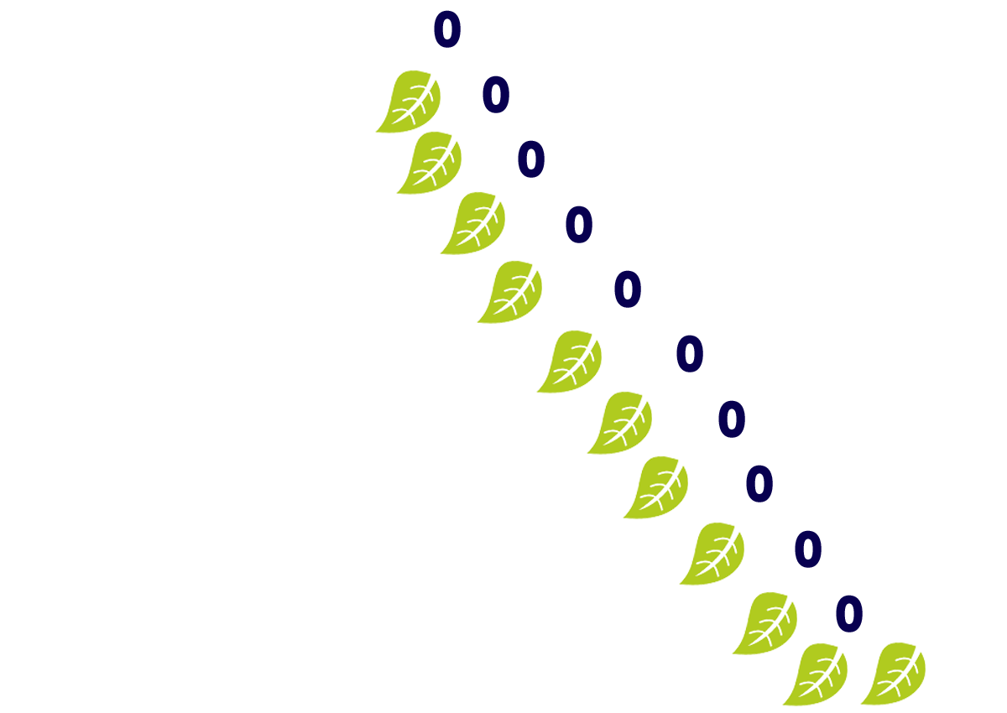
Prueba 2

Slide 19
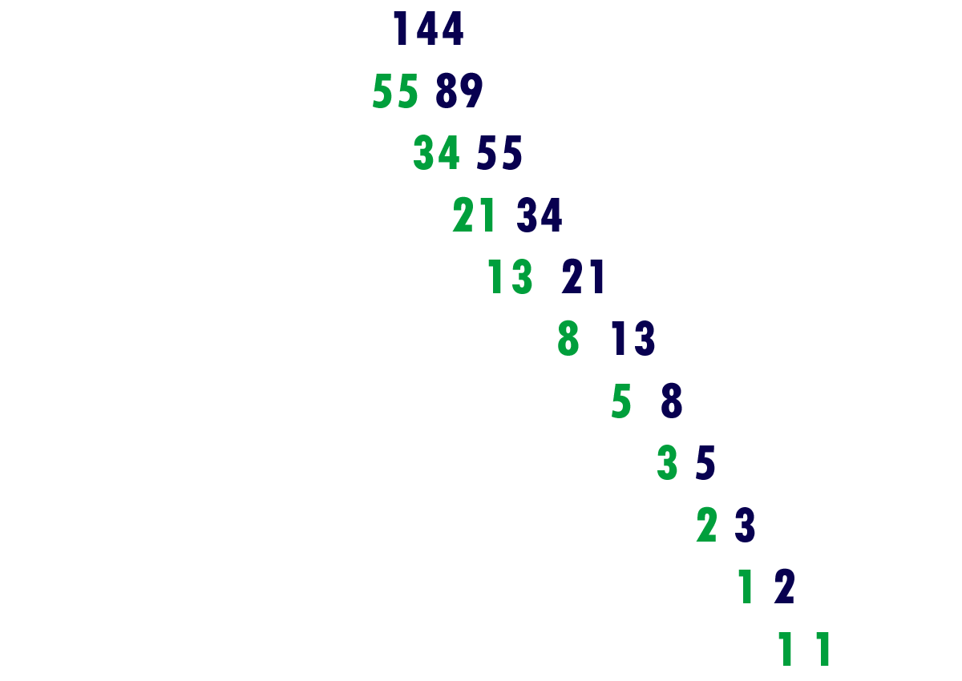
Prueba 2

Slide 20
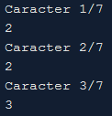
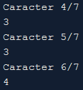

Prueba 3
•Entradas
•Salida

Slide 21
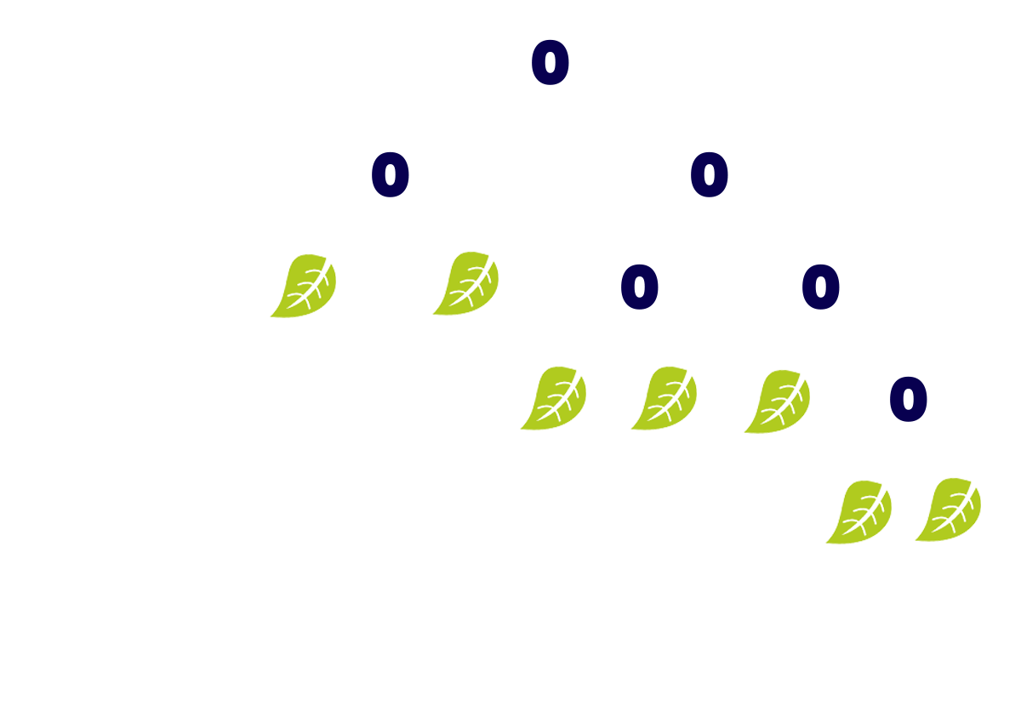
Prueba 3

Slide 22
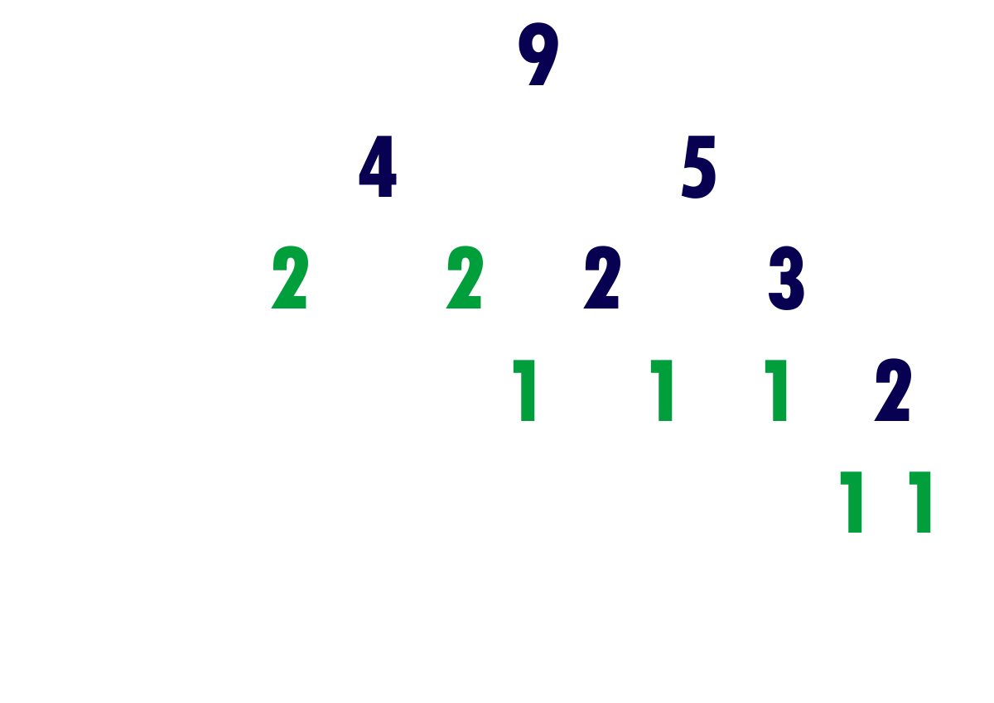
Prueba 3

Slide 23
Código
Exponga el código de su problema. En esta sección usted deberá explicar su código y mostrar cómo resuelve el problema. Además deberá mostrar la ejecución de:
2 casos de prueba de la etapa 1
1 caso de prueba de la etapa 5.

Slide 24
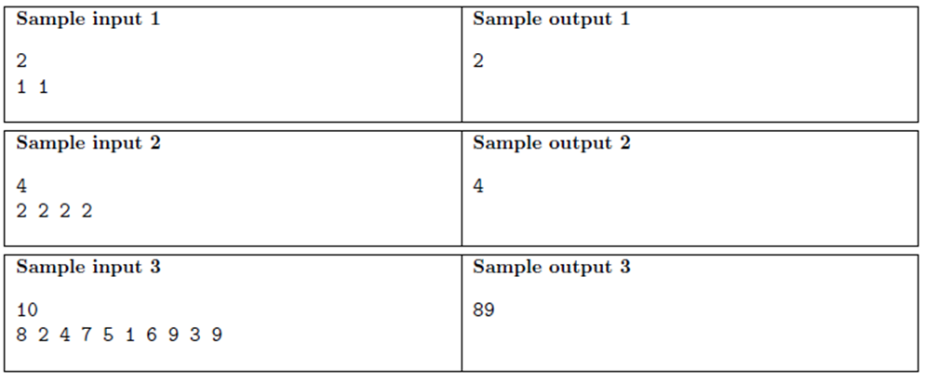
Código
Datos del problema.

Slide 25
Código
Datos de la prueba de E/S 2.
•Entradas
•Salida

Slide 26
Proyecto Semestra ICC316 AVANCE - 5
Integrantes:
Manuel Espinoza
Gabriel Guzmán
<09/06/2017>

